Slide 1
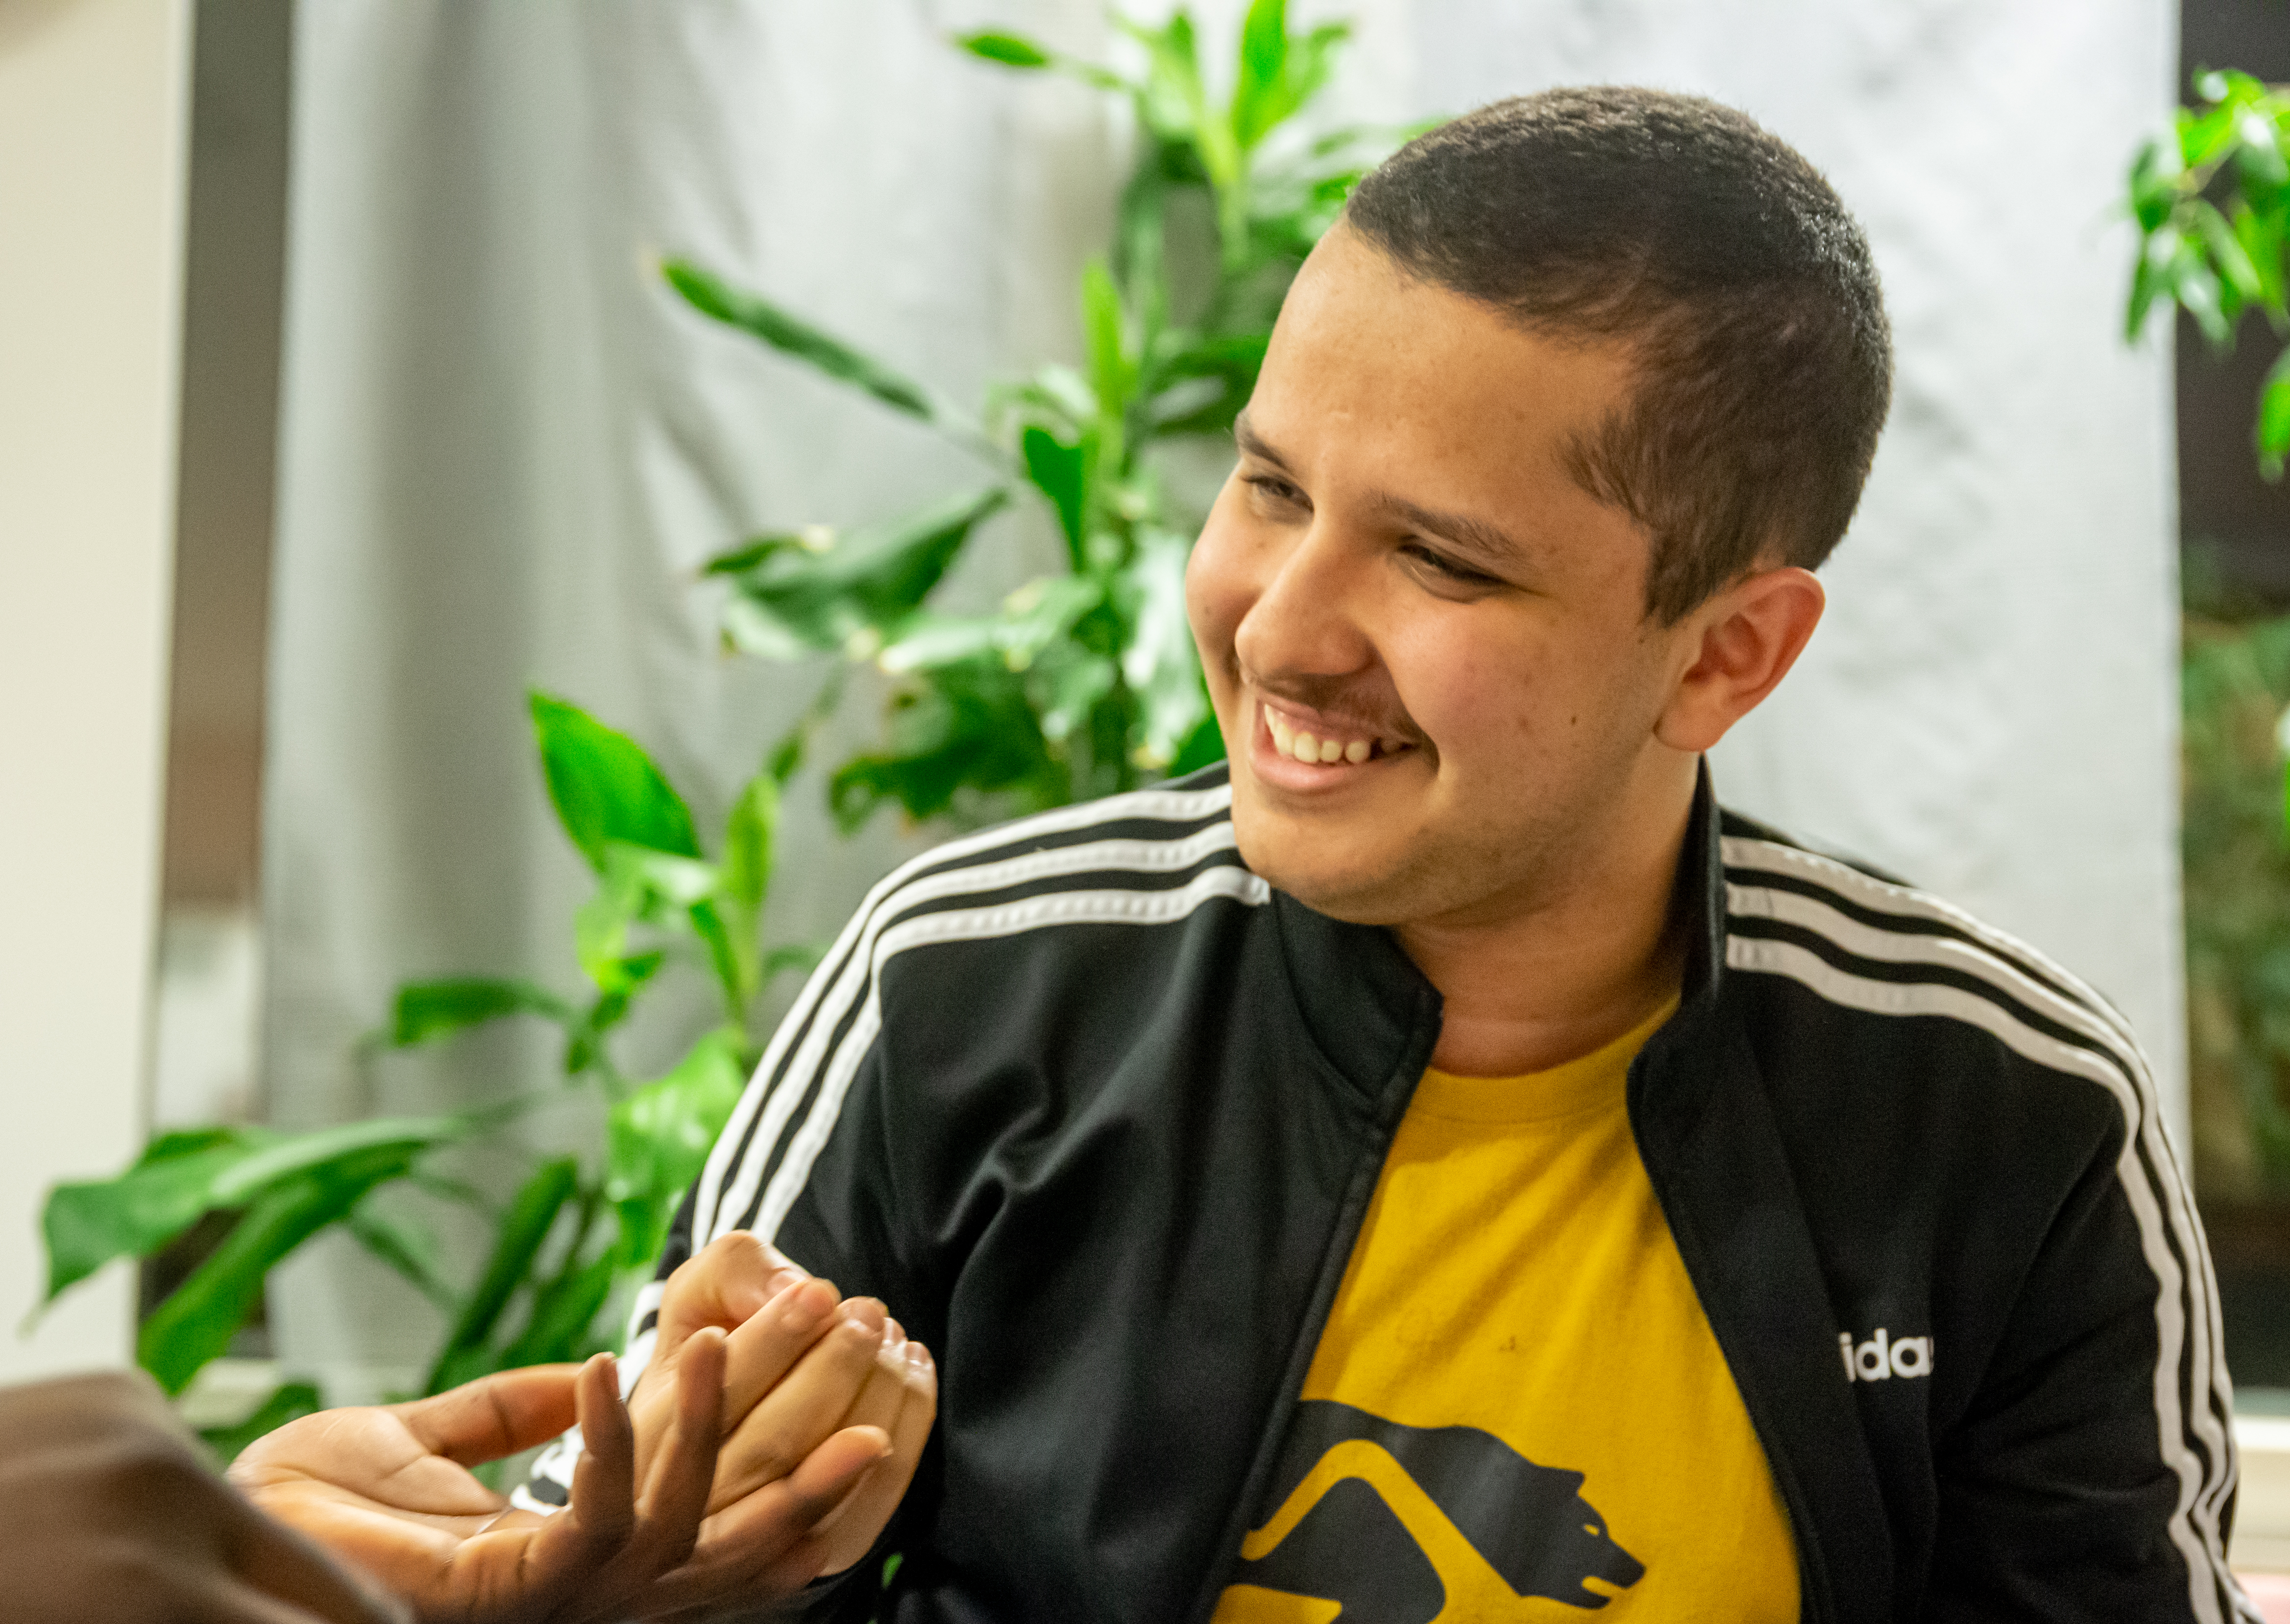

Kansainvälinen klubi – Hauskaa tekemistä ja uusia ystäviä
Kuva: Susanna Chazalmartin
Suomen Punainen Risti
Punaisen Ristin Kansainväliset klubit ovat kaikille avoimia tiloja, joissa tehdään yhdessä mukavia asioita. Klubilaiset voivat käydä talvisin luistelemassa, kesällä piknikillä tai järjestää vaikkapa lettukestit. Kävijät ja vapaaehtoiset päättävät ohjelmasta yhdessä.
Kansainvälisellä klubilla pääset tapaamaan uusia ihmisiä ja saat mukavaa tekemistä. Tule mukaan!
Aika ja paikka: xx.xx.xxxx
Yhteyshenkilö: xxxx, puhelinnumero, s-posti
Tervetuloa!
Järjestäjä: Suomen Punaisen Ristin XX osasto

Slide 2
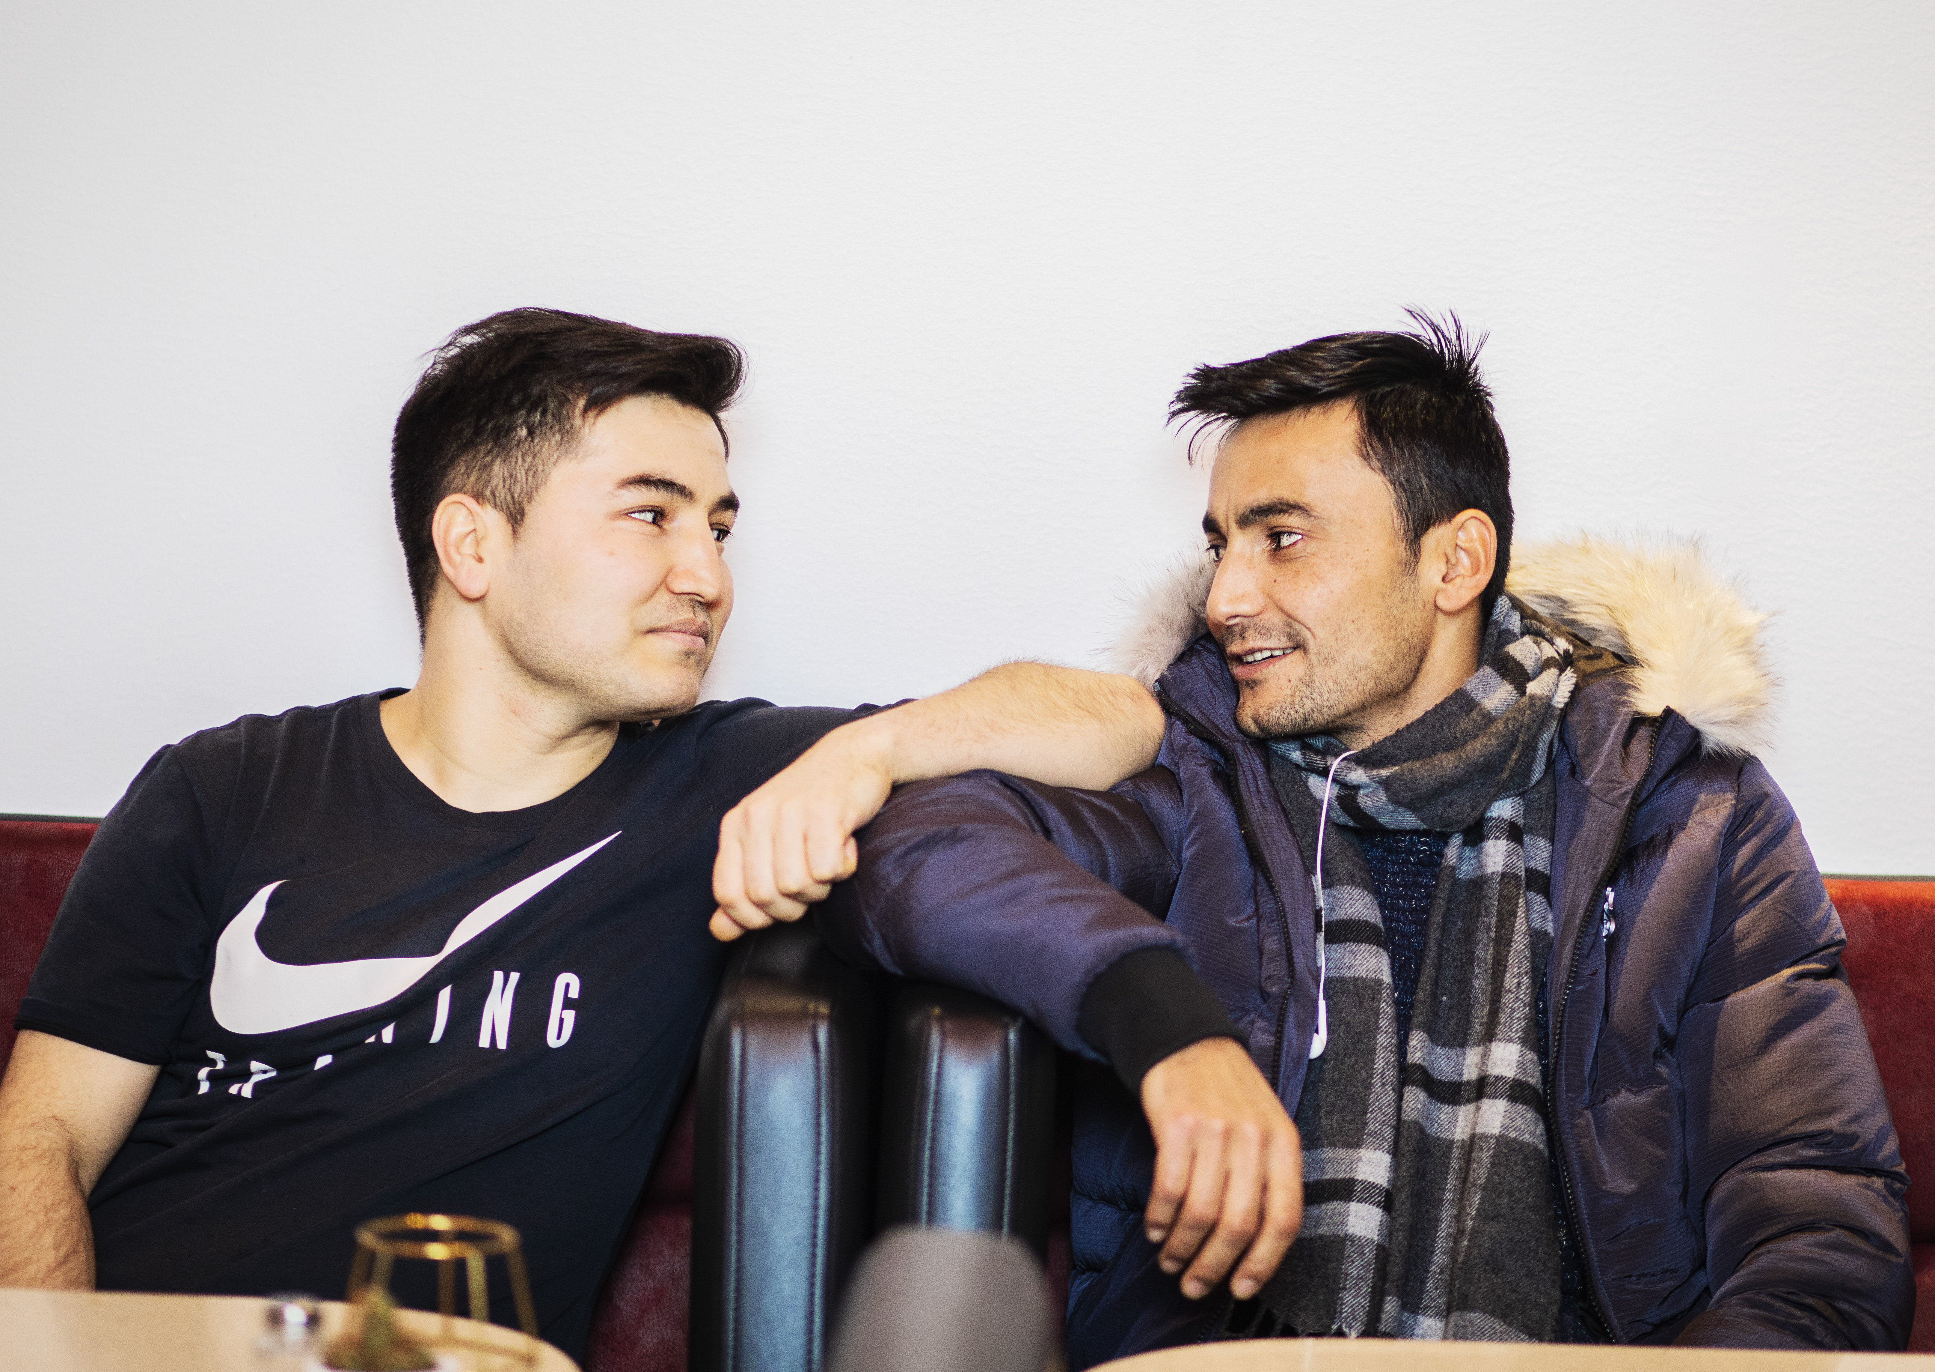
Tule vapaaehtoiseksi Kansainväliselle klubille!
Kuva: Sabrina Bqain
Suomen Punainen Risti
Punaisen Ristin Kansainväliset klubit ovat kaikille avoimia tiloja, joissa tehdään yhdessä mukavia asioita. Klubilaiset voivat käydä talvisin luistelemassa, kesällä piknikillä tai järjestää vaikkapa lettukestit. Kävijät ja vapaaehtoiset päättävät ohjelmasta yhdessä.
Kansainvälisen klubin pyörittämisessä on paljon erilaisia isoja ja pieniä tehtäviä, joista voit valita itsellesi sopivan. Klubilla tapaat uusia ihmisiä ja pääset viettämään iloisia hetkiä moninaisessa porukassa.
Ilmoittaudu vapaaehtoiseksi Oma Punaisessa Ristissä tai ota meihin yhteyttä!
Yhteystiedot: XXXXX

